Slide 1
SNSを楽しもう
川口情報ボランティアの会へのアクセスを増やすために

Slide 2
SNSに登録する
自分の意見やコメントを書き込むためには、SNSに登録します。そして、不特定者や特定者と共有する。
facebook、twitterは、個人登録が必要！！
名前、メールアドレス、住所、生年月日など

Slide 3
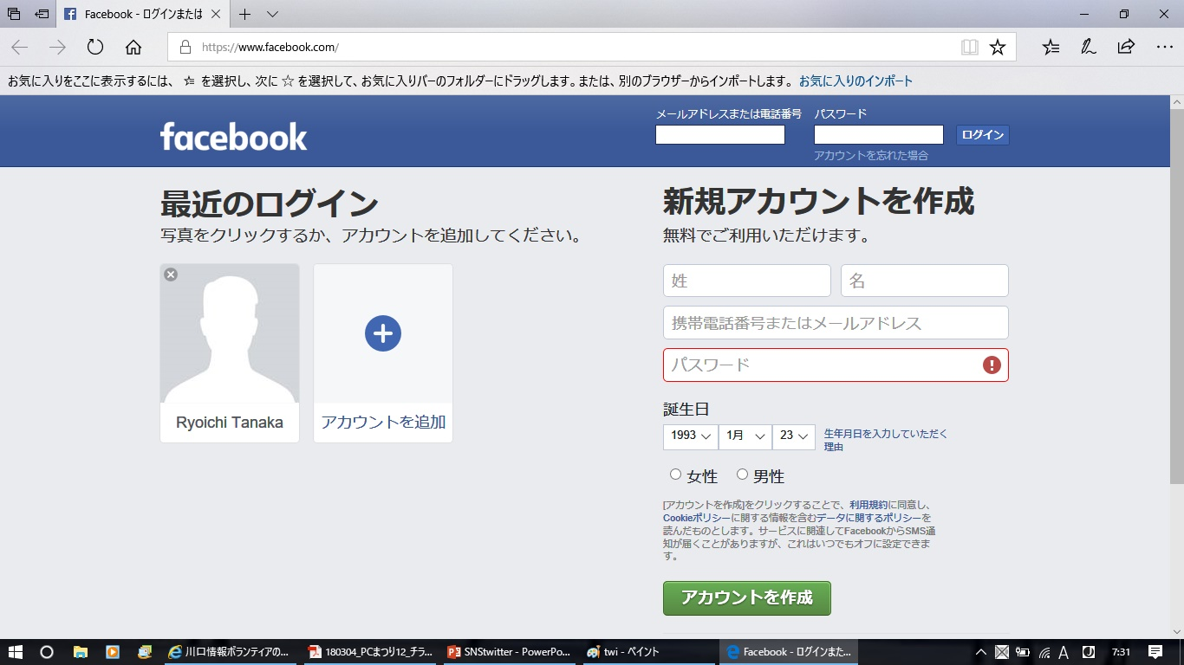

Slide 4
tanaka
ryoichi
tanaka@it-salon.net

Slide 5
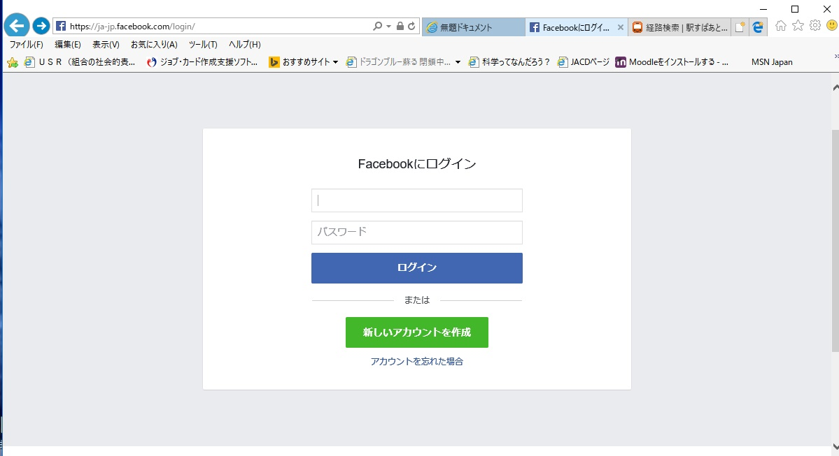

Slide 6
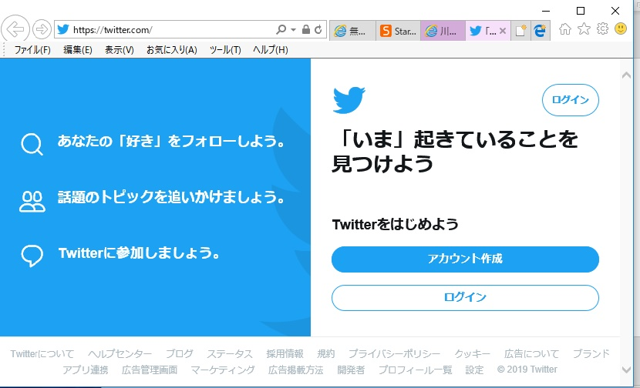

Slide 7
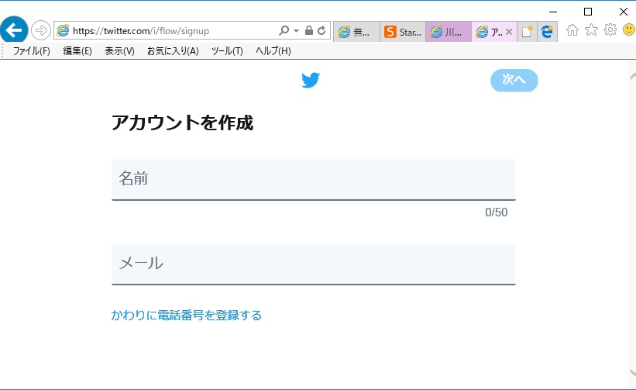
Tanaka ryoichi
tanaka@it-salon.net

Slide 8
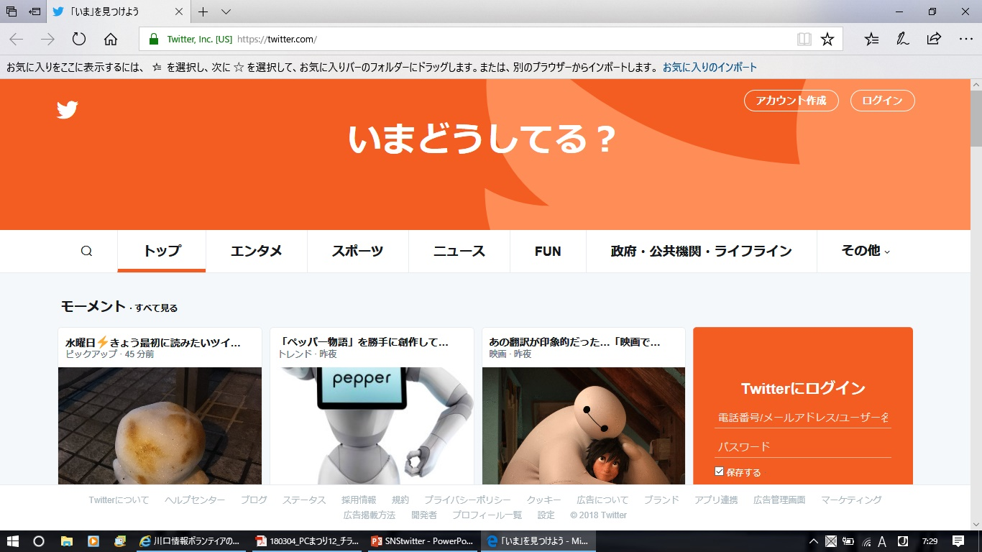
Twitter

Slide 9
Wordpress/twitter
テスト用IDとパスワード
ID kjv001@kawaguchi-jv.jp
PW
ID kjv002@kawaguchi-jv.jp
PW
ID kjv003@kawaguchi-jv.jp
PW

Slide 10
川口情報ボランティアの会 Wordpress
http://kawaguchi-jv.jp/wp/
川口産品フェア twiter
https://twitter.com/hashtag/%E5%B7%9D%E5%8F%A3%E5%B8%82%E7%94%A3%E5%93%81%E3%83%95%E3%82%A7%E3%82%A2?src=hash
いいねかわぐち Facebook
https://www.facebook.com/iinekawaguchi/

Slide 11
SNSサイト
https://www.facebook.com/ フェースブック
https://twitter.com/ ツイッター
https://mixi.jp/ ミクシー
https://www.linkedin.com/ リンクエンド
https://www.instagram.com/ インステグラム
https://plus.google.com/ プラスグーグル

Slide 12
SNSサイト
WordPress
http://kawaguchi-jv.jp/wp/
Facebook
https://www.facebook.com/
twitter
https://twitter.com/

